Slide 1
ARTIFICIAL
INTELLIGENCE

Slide 2
Wordbank
data processing(w.) : traitement des données
narrow task(w.) : tache simple
outperform(v.) : surpasser
To coin(v.) : formuler
Havoc(w.) : Ravage
shortcoming(w.) : défaut
Portrays(v.) : représenter
Misconception(w.) : Idée reçue
In its own right(expr.) : En lui-même
benevolent / malvolent(adj.) : bienveillant / malveillant

Slide 3
Questions

Slide 4
I. History
II. Goals / applications
III. What about now ?

Slide 5
History
I.

Slide 6
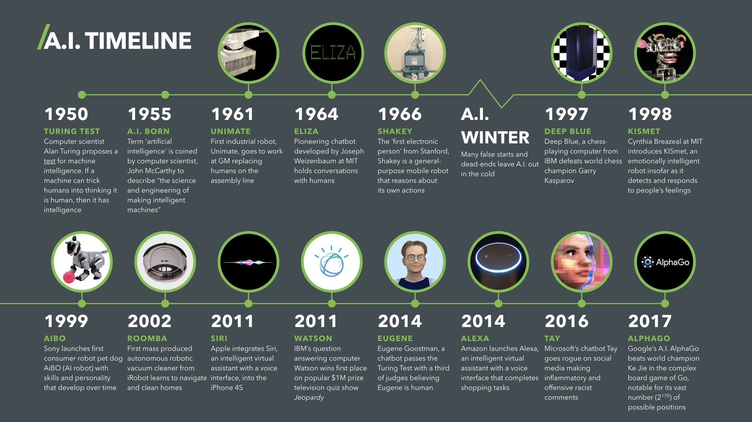
Source : digitalintelligencetoday.com

Slide 7
Source : digitalintelligencetoday.com

Slide 8
Goals
Applications
II.
AND

Slide 9
What about now ?
III.

Slide 10
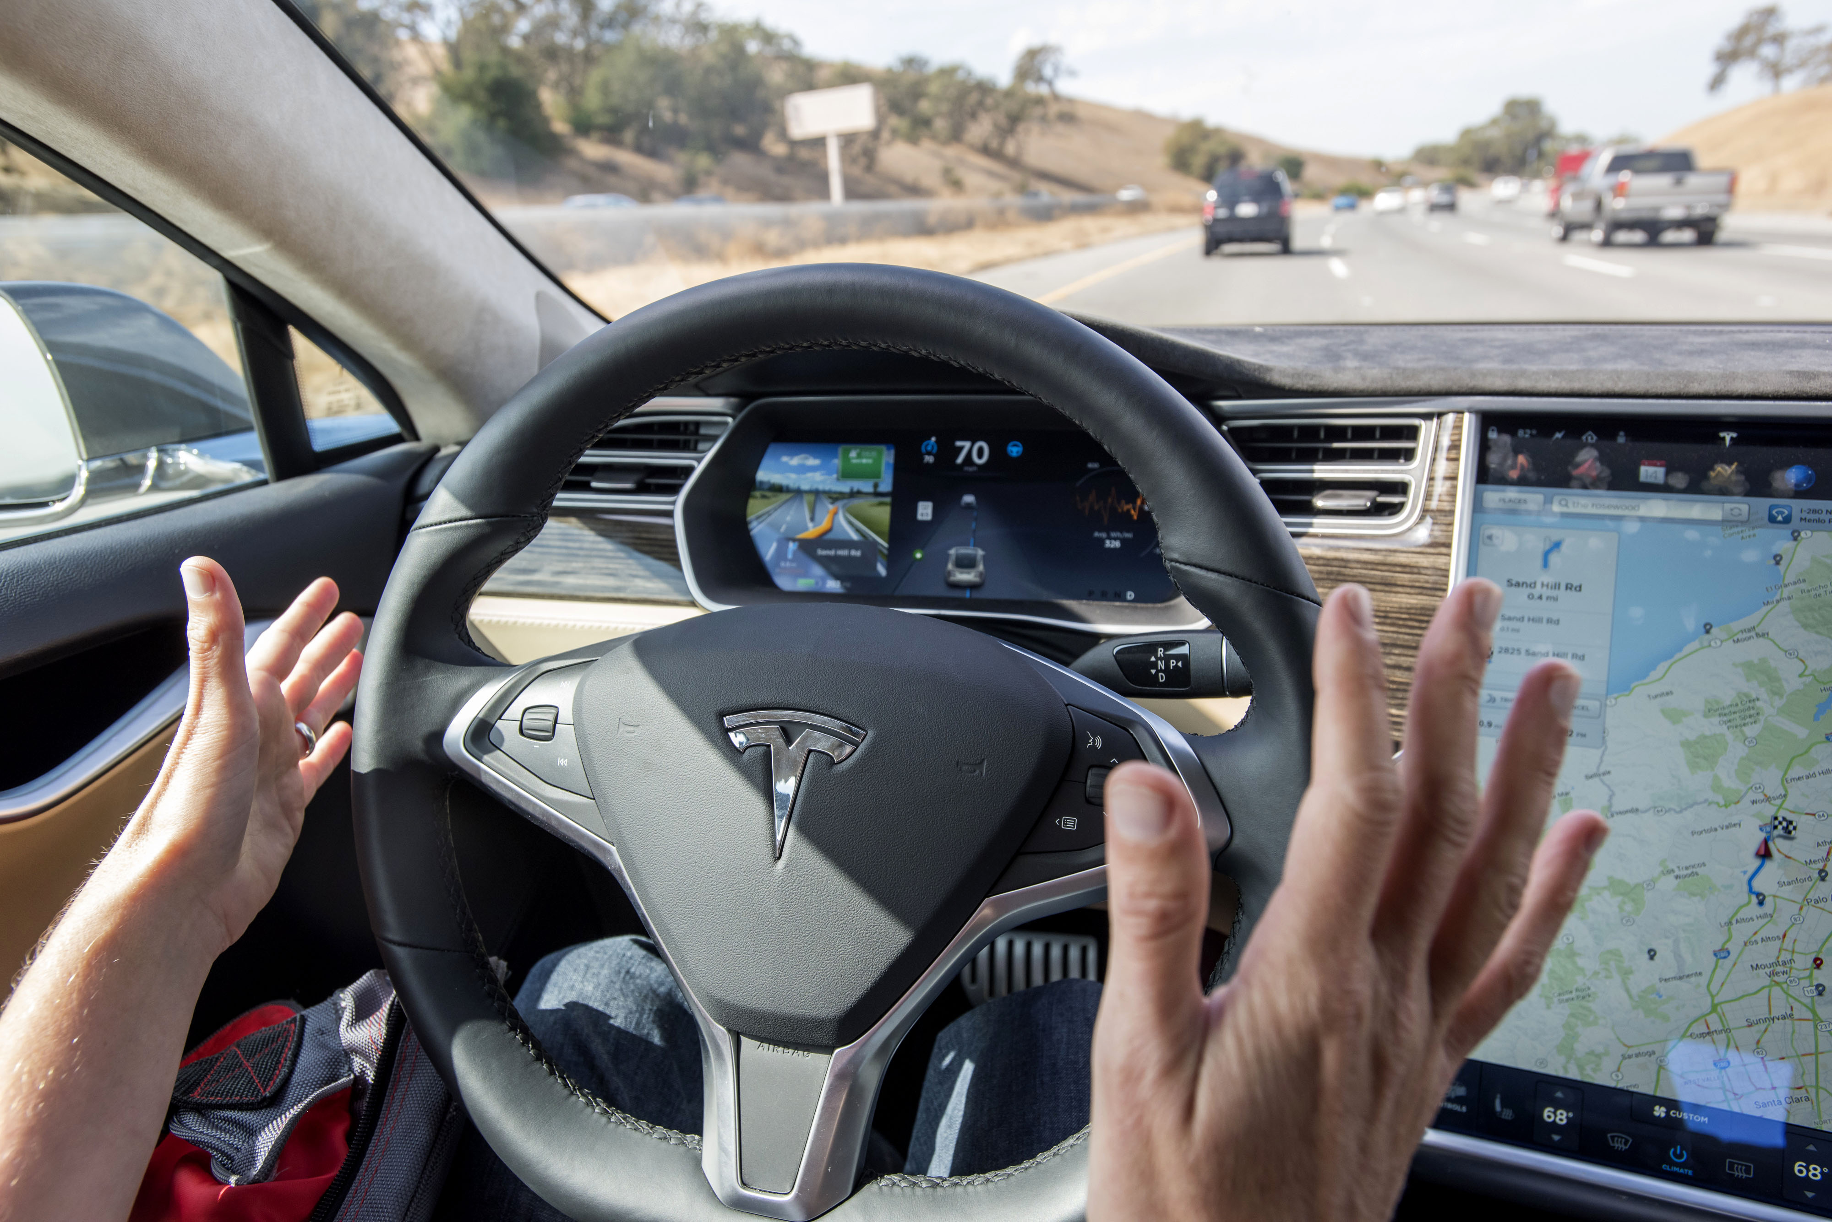
Tesla

Slide 11
Boston dynamics

Slide 12
Sophia

Slide 13
Sources
https://futureoflife.org/background/benefits-risks-of-artificial-intelligence/
https://en.wikipedia.org/wiki/Artificial_intelligence
Secondary sources
https://phrasee.co/ultimate-glossary-artificial-intelligence-terms/

